Slide 1
Проект
Подготовила :
Чепикова С.А.
МКДОУ «Большемуртинский детский сад № 2»
октябрь 2020 г.

Slide 2
Вид проекта: информационно – творческий, коллективный.
Участники проекта:
дети подготовительной группы, воспитатели, родители воспитанников.
По продолжительности – краткосрочный.
Длительность проекта:
с 09.10 – 20.10. 2020 года

Slide 3
Трудно представить себе воспитание и развитие детей без привлечения в помощники педагогу природы - этого самого естественного источника красоты. В последнее время остро стоит вопрос экологии окружающей среды, поэтому на занятиях с детьми дошкольного возраста необходимо прививать любовь к природе и бережное отношение к ней. Чтобы любить природу, ее надо знать, а чтобы знать, необходимо изучать и наблюдать за изменениями, происходящими в природе. В процессе познания природы не только формируются и развиваются эстетические чувства и вкусы, но и чувство ответственности за свои поступки. Если ребенок научится наблюдать за природой, то он научится и ценить окружающий его мир. В связи с этим, главная задача педагога – правильно организовать исследовательскую деятельность детей и учить их наблюдать и делать выводы из своих наблюдений.
Актуальность темы:

Slide 4
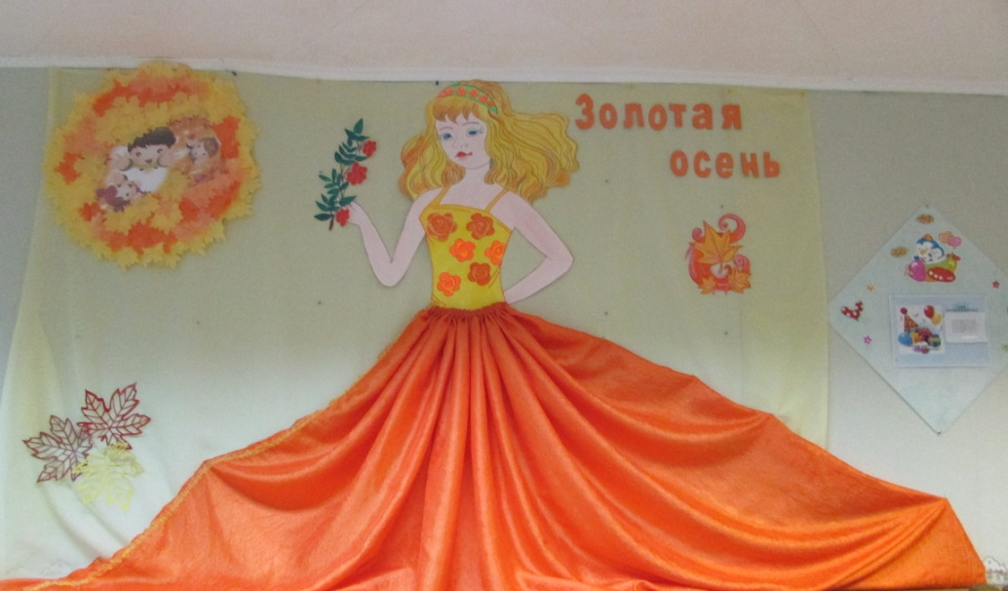
Цель проекта:
Формирование представлений детей о своеобразии осени , как времени года.

Slide 5
Задачи проекта для детей:
обогащать словарный запас по теме «Осень»;
учить строить свою речь в форме связных высказываний описательного типа рассуждений;
учить составлять рассказы (сказки) по серии сюжетных картинок, придумывать им названия, сочинять продолжение, начало или конец;
углублять и расширять знания об осенних явлениях в природе, о времени года, когда созревают овощи, фрукты, грибы, ягоды, о том, как готовятся звери в лесу к зиме;
формировать познавательные умения: наблюдать, сравнивать, анализировать и экспериментировать, отражать результаты в различных видах деятельности;
развивать потребность в получении новых знаний об осени;
воспитывать любовь к природе.

Slide 6
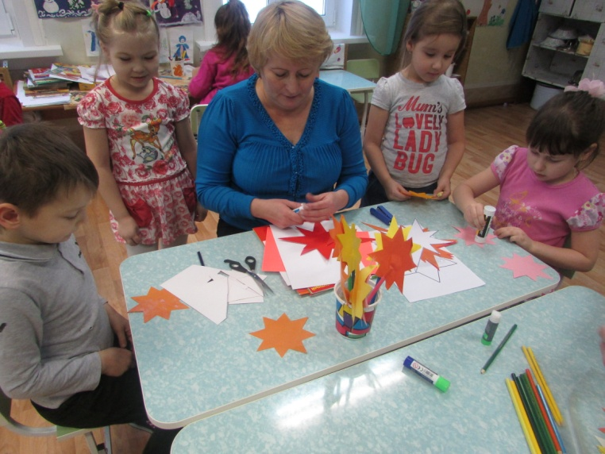
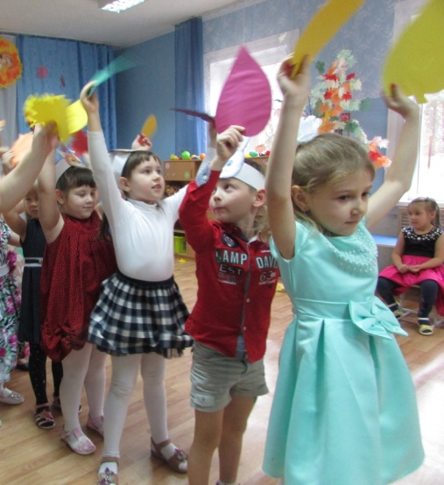
Задачи проекта для педагогов:
создавать условия для развития детского воображения, как предпосылки к формированию и совершенствованию связной речи, развитию способности к словесному творчеству;
создавать предметно – развивающую среду;
сплотить коллектив детей, родителей и педагогов в работе над общим проектом;
формировать такие личностные качества, как умение договариваться и работать в команде.

Slide 7
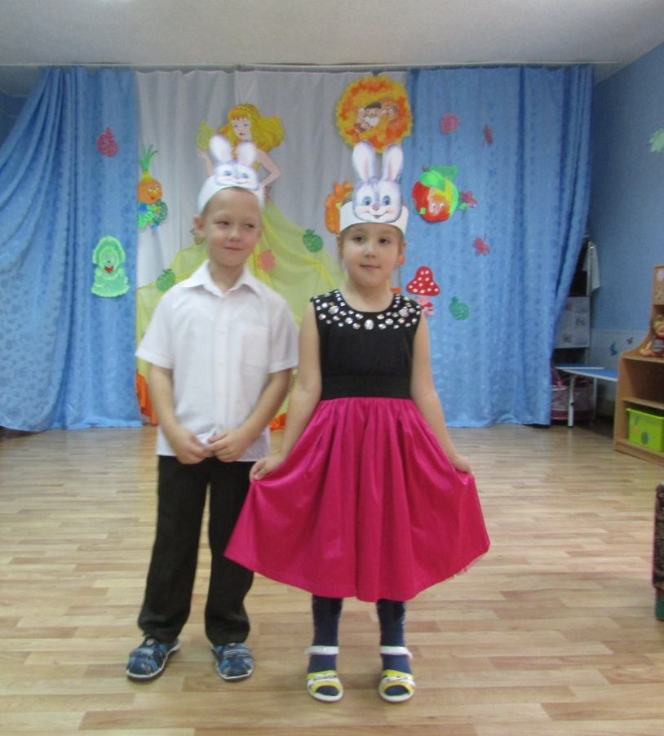
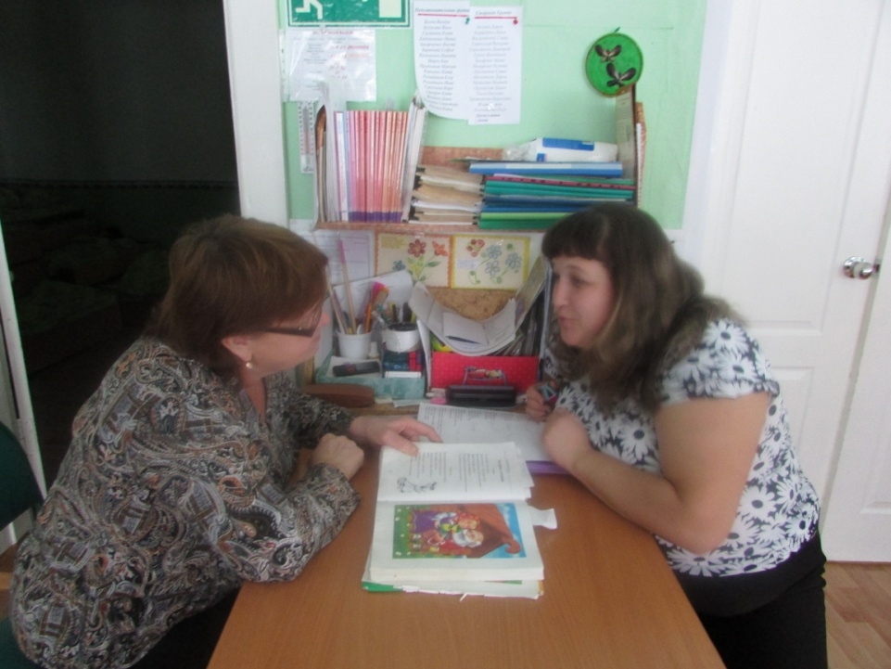
Задачи проекта для родителей:
побуждать родителей оказывать помощь в организации развивающих мероприятий и активно включаться в общеобразовательный процесс;
привлекать к активному участию в конкурсах, детских праздниках,
привлекать к оформлению группы.

Slide 8
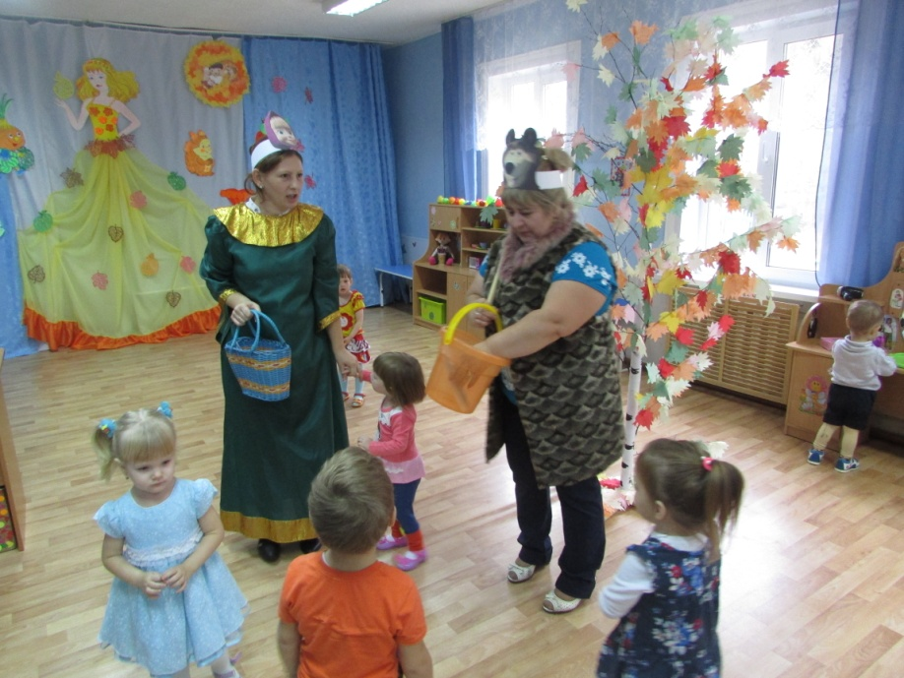
Формы реализации проекта:
образовательная деятельность;
сюжетно – ролевые, дидактические игры;
рассматривание иллюстраций, картин, открыток, фотографий;
беседы;
прохождение экологической тропы;
работа с родителями;
развлечение;
выставки детских работ.

Slide 9
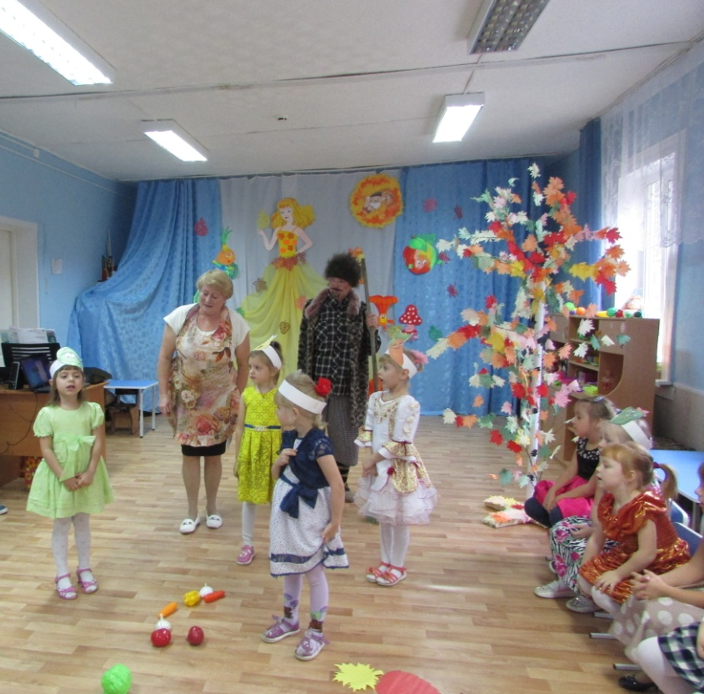
Предполагаемый результат:
расширение знаний детей об осени, её признаках и дарах;
пополнение словарного запаса;
формирование исследовательской деятельности детей;
вовлечение родителей в исследовательский процесс.

Slide 10
Этапы работы над проектом: Подготовительный этап
составление плана совместной работы с детьми, педагогами и родителями;
подбор материала и оборудования для совместной деятельности с детьми;
подбор песен, музыкальных игр, физкультминуток, комплексов гимнастики, связанных с тематикой проекта;
оформление папок – передвижек для родителей по теме проекта, подбор фотографий;
беседы с родителями ,консультации по теме проекта.

Slide 11
Основной этап Мероприятия по работе с детьми
чтение художественной литературы;
беседы;
заучивание стихов наизусть;
игры – инсценировки;
составление рассказов по картинам;
экскурсии;
наблюдения;
художественное творчество;
изготовление поделок из природного материала вместе с родителями;
дидактические ,словесные ,подвижные ,сюжетно – ролевые игры;
развлечения.

Slide 12
Мероприятие по работе с педагогами, родителями
изготовление памяток;
создание каталога музыкальных произведений и стихотворений по теме « Золотая осень»;
создание картотеки физкультминуток по теме « Золотая осень»;
консультация для воспитателей «Составление рассказов по картинам на тему «Осень»;
оформление наглядной информации для родителей;
консультация по изготовлению игрушек из природных материалов;
организация выставок детских работ.

Slide 13
Мероприятия по работе с детьми в группе:
чтение художественной литературы В. Бианки «Сентябрь»;
коммуникация, познание (беседа) «Наступила осень»;
чтение художественной литературы А.С. Пушкин «Уж небо осенью дышало»;
художественное творчество (рисование) «Идёт дождь»;
коммуникация ,познание (беседа) «Наша одежда осенью»;
речевое развитие (составление рассказа) «Дети гуляют в осеннем парке»;
художественное творчество (рисование) «Листья деревьев»;
коммуникация ,познание «Беседа об овощах»;
художественное творчество (рисование) «Натюрморт с овощами»;
художественное творчество (лепка) «Овощи на тарелке»;
речевое развитие (составление рассказа) «Как мы убирали урожай»;
речевое развитие (составление рассказа по картине) «Овощной магазин»;
коммуникация ,познание (беседа) «Польза фруктов»;
художественное творчество (рисование) «Мои любимые фрукты»;
художественное творчество (аппликация) «Плоды сада – груша»;
художественное творчество (рисование) «В саду созрели яблоки».

Slide 14
Подведение итогов:
Дети знают и называют:
осенние месяцы;
большое количество овощей, фруктов и осенних даров;
осенние приметы и явления:
пословицы, поговорки об осени;
дети стали более раскрепощены и самостоятельны;
в свободной деятельности широко применяют пение песен, используют для этой деятельности наряды и атрибуты.
У родителей появился интерес к образовательному процессу, развитию творчества, знаний и умений у детей, желание общаться с педагогами, участвовать в жизни группы.

Slide 15
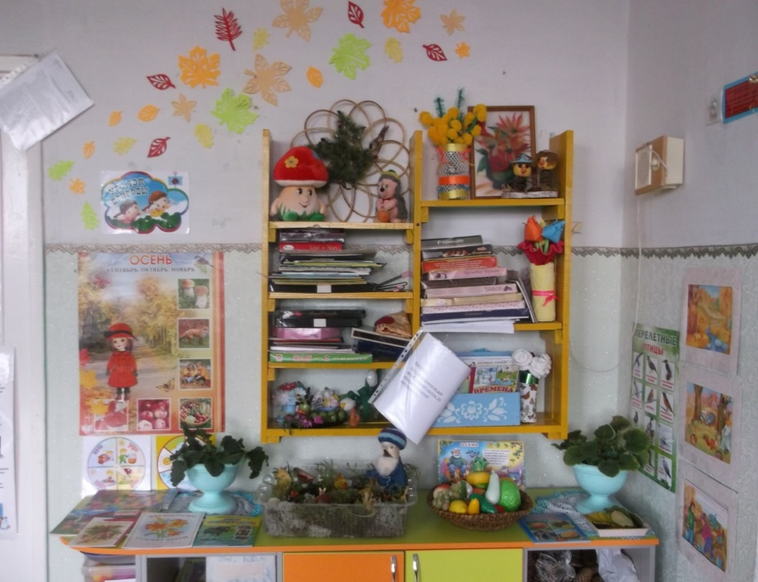
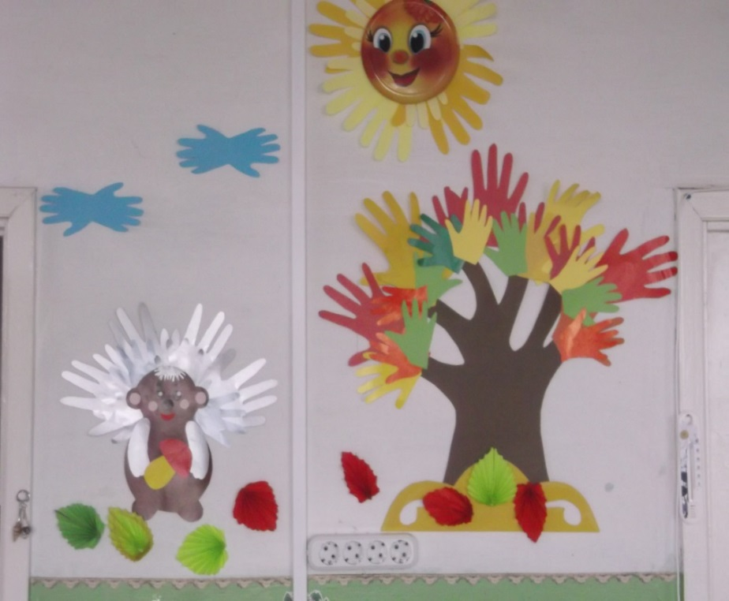
Предметно – развивающая среда

Slide 16
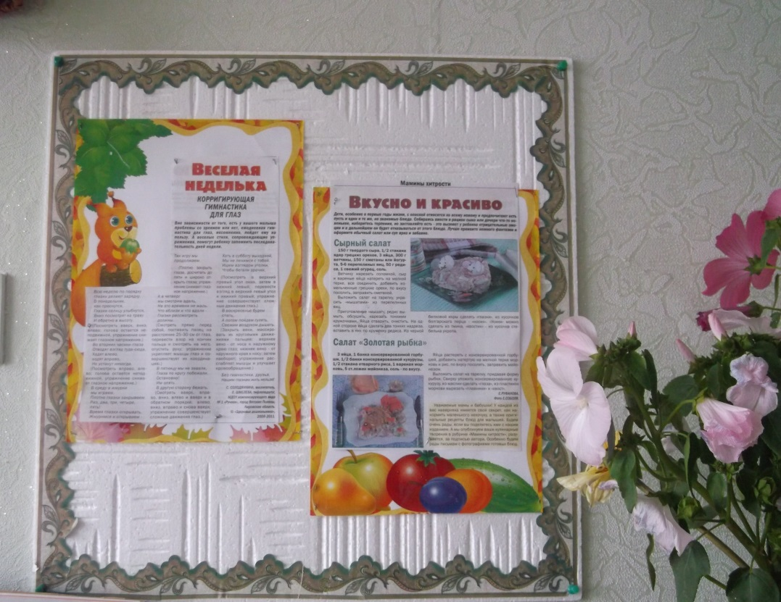
Работа с родителями.

Slide 17
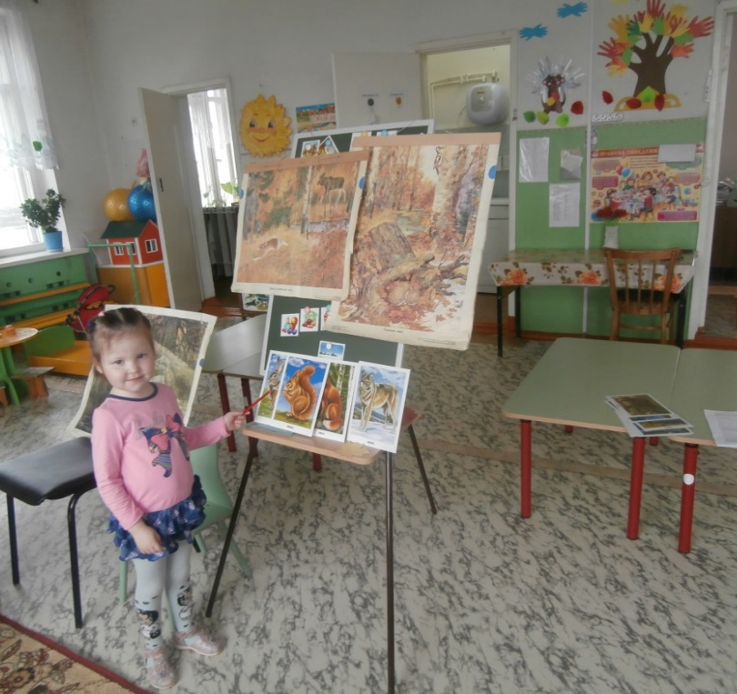
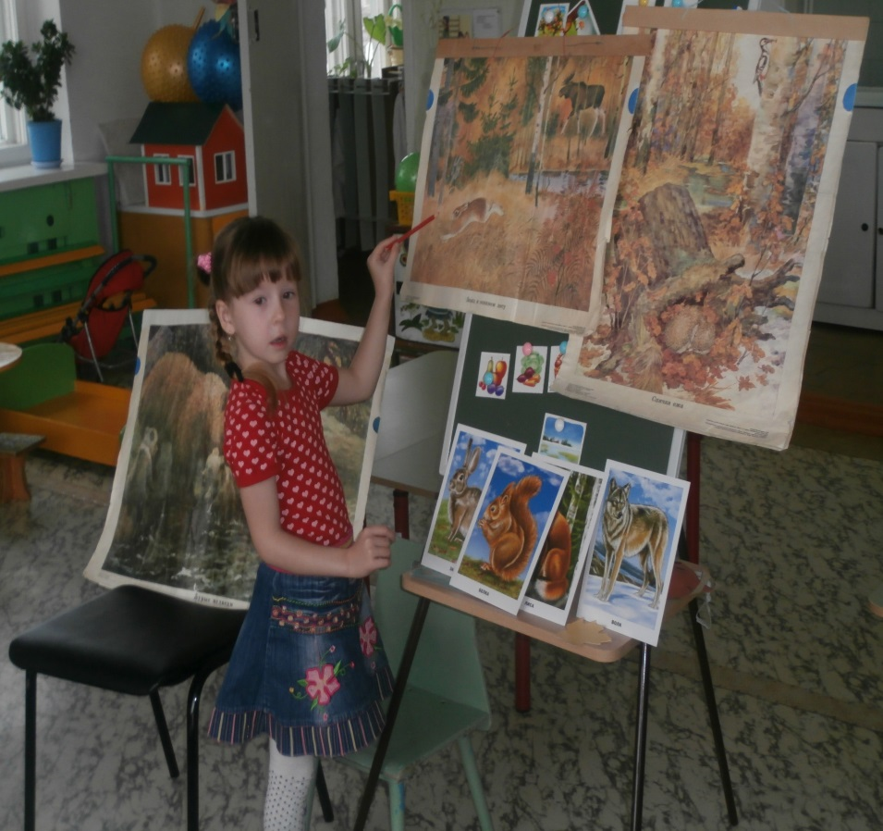
Составление рассказов по картинам

Slide 18
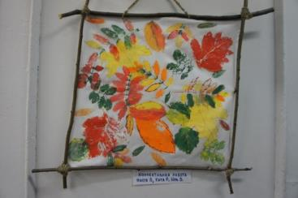
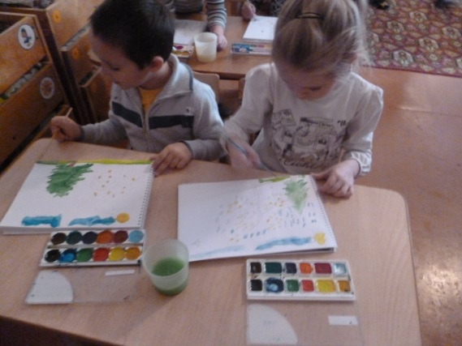
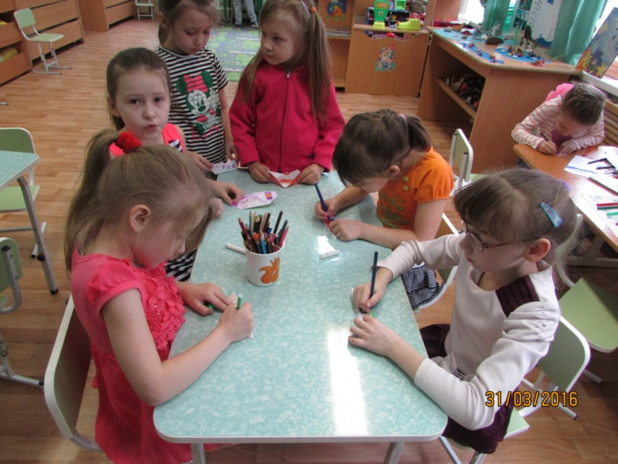
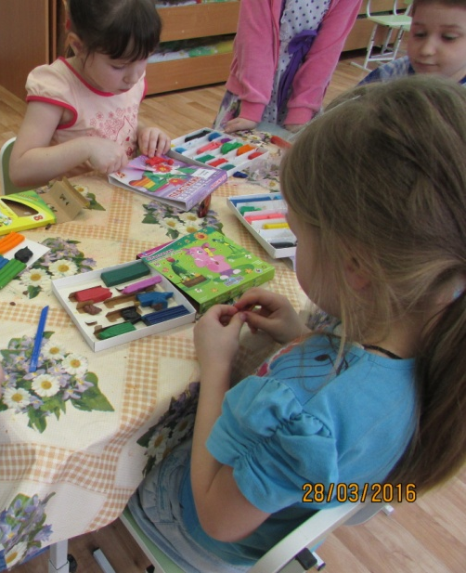
Рисование «Осенний лес»

Slide 19
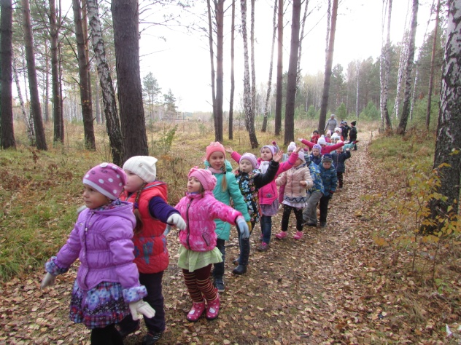
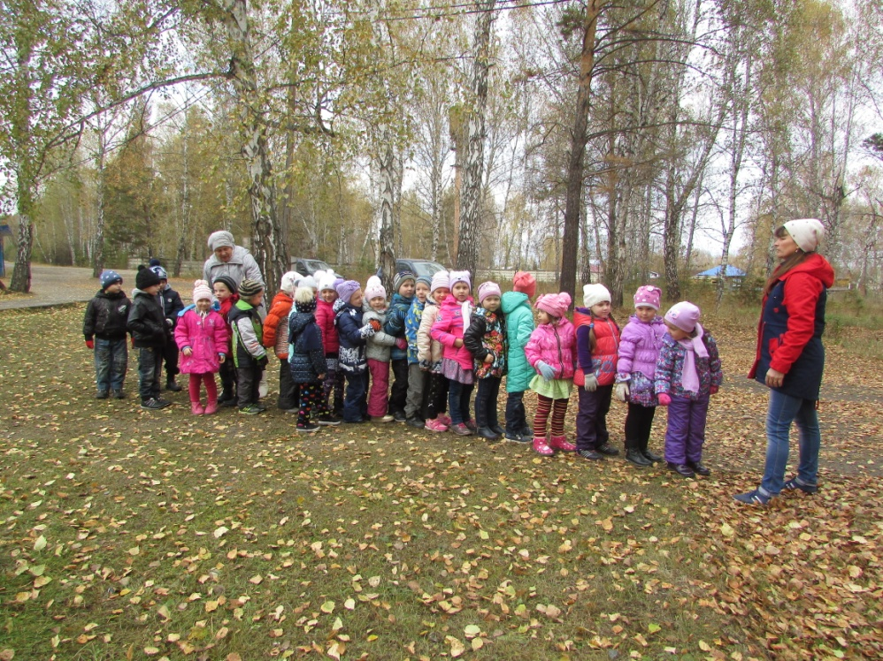
ЭКСКУРСИЯ

Slide 20
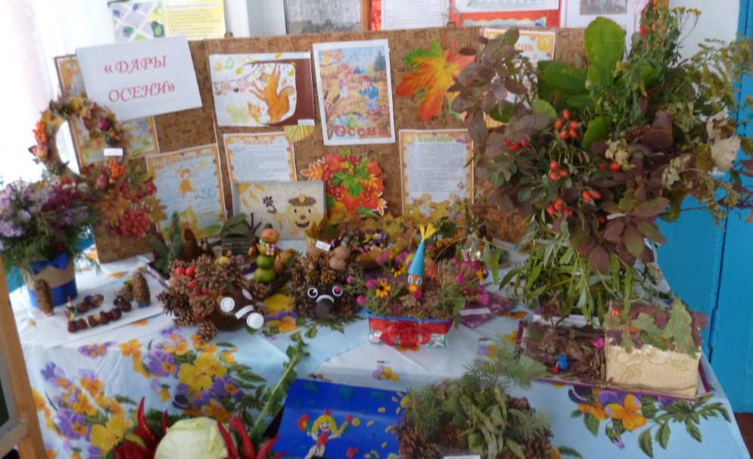
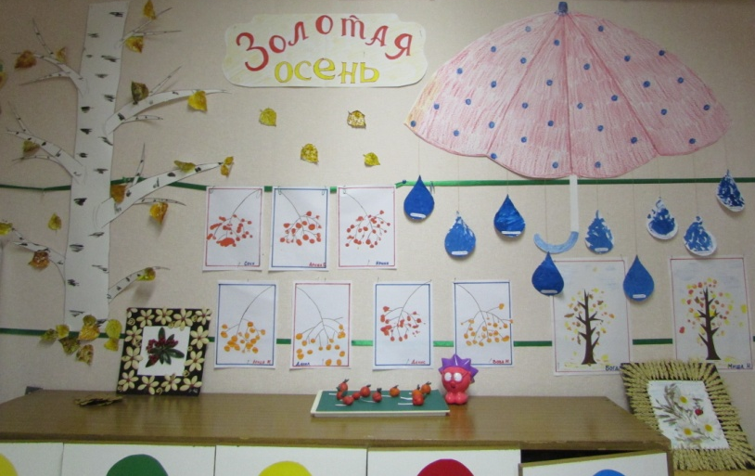
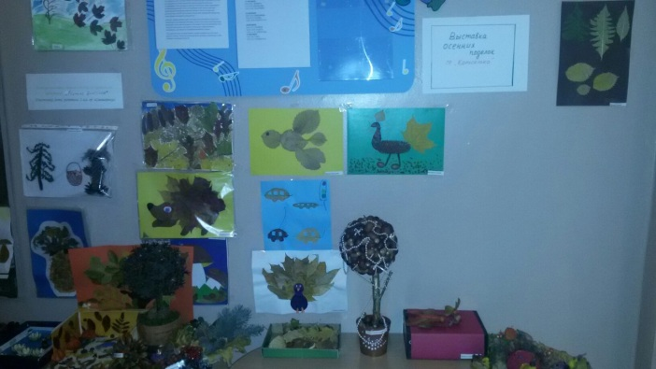
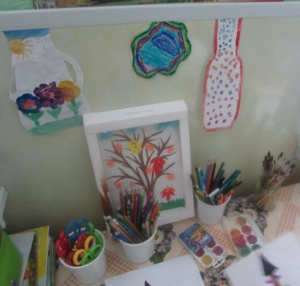
Заключительный этап
Выставка совместного творчества
«Золотая осень!»

Slide 21
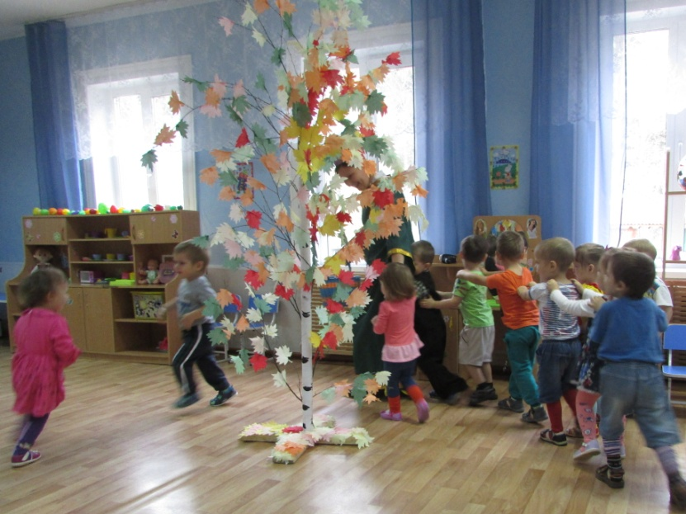
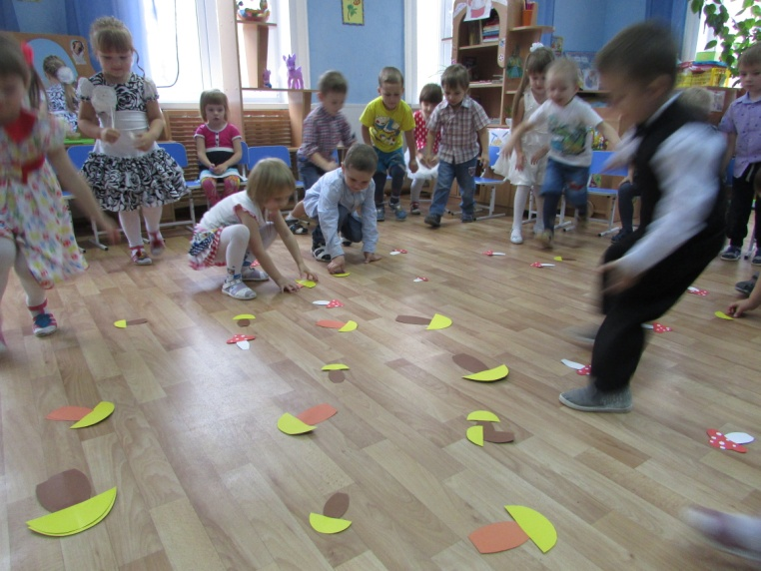
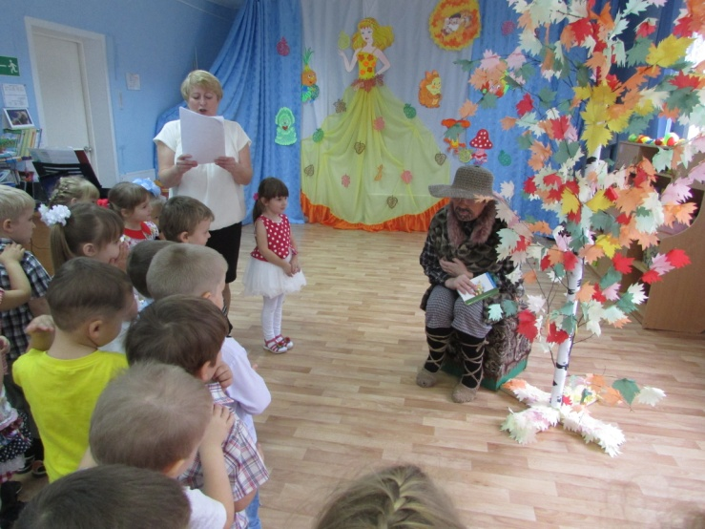
Заключительный этап
Развлечение «Осень в гости к нам пришла»

